Slide 1

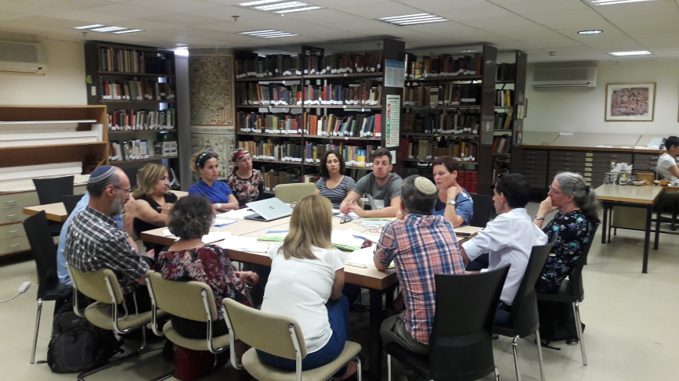
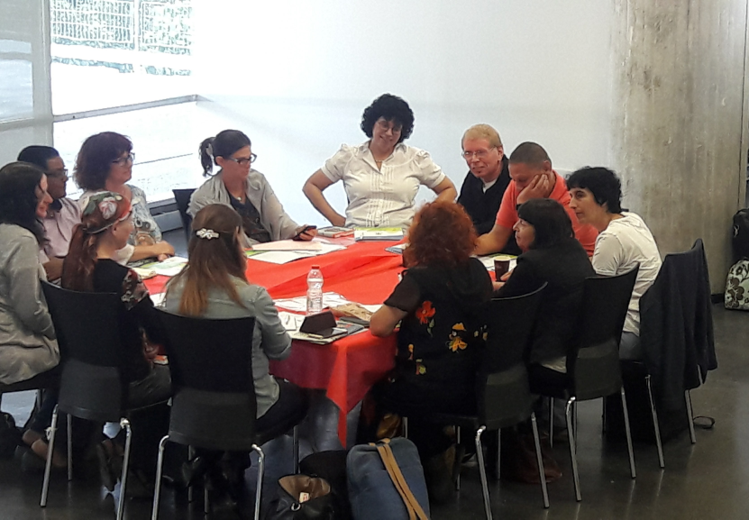
החממה הפדגוגית
במזכירות הפדגוגית
שאלות העמ"ר

Slide 2
מטרת החממה הפדגוגית:
לקדם למידה הנוגעת בכל רבדי האישיות של הלומד/ת
טווח ארוך
יוזמות מורים
טווח ארוך
מרחבי למידה ממירי בגרות
טווח קצר
שאלות עמ"ר בבחינות הבגרות
מבחנים מקוונים עתירי מדיה
פיתוח מקצועי למורים ורכזי מקצוע
מחקר מלווה ע"י מומחים

Slide 3

מה יש בחממה ?
שאלות עמ"ר
בכל תחומי הדעת
למידה משמעותית בשיעור
תכניות לימודים ייחודיות
שיתופיות
מיומנויות המאה ה21
בגרויות מקוונות- ב280 בתי ספר
מרחבי למידה מקוונים ממירי בגרות- תחומי ליבה
פלטפורמה דיגיטלית לחלופות בהערכה
חלוצי ההערכה
ועבודות גמר
בהובלת המנהל הפדגוגי
יוזמות :
גיאוגרפיה-סייבר
פיזיקה חקר
הסטוריה ספר פתוח
אזרחות מפגשים
קהילת מורים
תמ"ר:
תכנית ממירה בגרות

Slide 4
שאלות העמ"ר
מטרה: לאפשר למורים קידום למידה הנוגעת
בכל רבדי האישיות של האדם
הדרך: שינויי איטי ומדורג בהיבחנות החיצונית
בניית דגמי למידה והוראה מתאימים
סיוע למורים בהובלת למידה מעין זו
"המורה זה לבגרות?!"
"כן זה לבגרות!!"
שאלות עמ"ר
בבחינות הבגרות

Slide 5
מה חשוב שיהיה בלמידה ובשיעור?
למידה שיהיו בה שלוש מטרות ההוראה:
רכישת ידע ומיומנות.
פיתוח חשיבה וסקרנות.
הצמחת אישיותו של הלומד ופיתוח ערכיו.

Slide 6
כיצד מתחוללת חווית למידה משמעותית בשיעור
מפגש
הפניית קשב
והענות
הדהוד
תוך אישי
התבוננות
בשפת תפקודי הלומד:
קוגנטיבי מטה קוגנטיבי
תוך אישי
הפנמה

Slide 7

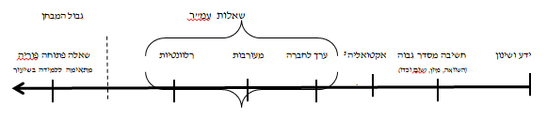
שאלות עמ"ר, הרחבת התוך אישי בלמידה
(הדהוד)
מטרת שינוי ההערכה הוא אפשור הלמידה
בשפת חווית הלמידה : התבוננות -----התבוננות- ------------הדהוד---- הפנמה
בשפת תפקודי הלומד: קוגנטיבי--------- מטה קוגנטיבי--------- תוך אישי
בשפת השאלה הפוריה שאלת סגורה ----שאלה עשירה/ פתוחה---------שאלה מערערת/טעונה/מחוברת

Slide 8

שאלות ערך
שאלת ערך תכלול לרוב דילמה מוסרית או בעיה אתית הרלוונטית לחיי החברה, והיא אמורה לעורר בנשאל צורך לענות עליה או להכריע בין חלופות ערכיות/מוסריות ולבטא עמדה פנימית.
שאלת ערך עשויה לעורר מעורבות (וטוב שתעשה זאת) ואף עשויה להיות רלוונטית לחיי הלומד. אך היא עומדת בפני עצמה גם כשאלת חשיבה העוסקת בערך חשוב לחברה או לתחום הדעת.
סוגים שונים של שאלות ערך : שאלות מסר, שאלות זיהוי ערך ומוסר
ניסוח שאלה מסוג זה: איזו דילמה ערכית מתבטאת בטענתו של הכותב ואילו ערכים עולים מדילמה זו?

Slide 9
שאלות ערך
1. שאלות מסר :
בשאלה מסוג זה מתבקש הלומד לחפש בתוכן הנלמד מסר לחיי היום היום מסר לחיינו. הלומד נדרש לשאול את עצמו: האם יש מסר שניתן ללמוד מן הנלמד (מסר חיובי או שלילי)
דוגמא לניסוח שאלה מסוג זה:
מהו לדעתך המסר העולה מן הפרק, היצירה נמק תוך הסתמכות על שני פרטים מן התוכן?

Slide 10

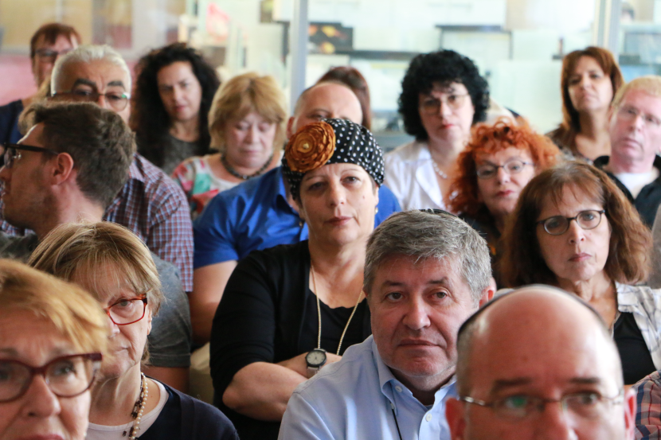
2. שאלות זיהוי ערך ומוסריות
שאלות ערך
שאלות מסוג זה הן שאלות חשיבה המבקשות לעורר שיח ולהנכיח את נושא הערכים המצויים בתכנית הלימודים או ערכים חשובים לנו בתכני הלמידה, הלומד מתבקש לזהות ערכים או עקרונות מוסריים בתחומי הלימוד (שלא למד עליהם בכיתה), ולכתוב עליהם.
דוגמא לניסוח שאלה מסוג זה: לו יכולת להיפגש עם אחד מגיבורי היצירה/התקופה, איזו שאלה היית שואל אותו אודות הכרעה ערכית שהכריע... תאר את המקרה ושלושה פרטים שקשורים לשאלתך.

Slide 11

שאלות מעורבות
שאלות המעורבות הן שאלות חשיבה שיוצרות למידה פעילה- קוגנטיבית או רגשית. שאלות שיצרו חיבור בין התלמיד לשאלה גם כאשר היא אינה עוסקת בנושא הרלוונטי לחייו. החיבור יכול להיווצר על ידי בחירה של התלמיד בתוך השאלה, על ידי הבקשה להכריע בין כמה חלופות אפשריות, רצון לפצח את התרגיל, על ידי רצון עז להצליח (חידון כדוגמא) וכד'ו.
דוגמא לניסוח שאלה מסוג זה: בחר דמות שפעלה בתקופת... ועשתה מעשה חשוב/ הירואי; שאתה מזדהה עמו... הסבר ונמק באמצעות שתי עובדות מן התקופה מדוע אתה מזדהה עם המעשה והשלכותיו ?
סוגי שאלות מעורבות: שאלות הזדהות, שאלות עולם פנימי, שאלות המבקשות בחירה, שאלות כניסה לסיטואציה, שאלות הבעת עמדה

Slide 12
שאלות מעורבות
2. שאלות הזדהות:
שאלות מסוג זה מזמינות את הלומד להזדהות עם אחת מהדמויות עליהן הוא לומד/ או להזדהות עם ערך, או רעיון ולנמק מדוע הוא מזדהה עימם.
דוגמא לניסוח שאלה מסוג זה: בחר דמות שלמדת עליה, שאתה מזדהה עמה/ עם תפיסתה... ושעשתה מעשה חברתי בעל ערך רב.../גילוי פורץ דרך, כתוב שני דברים שעשתה/ שכתבה... והסבר מדוע אתה מזדהה עמה/ עם תפיסתה

Slide 13
שאלות מעורבות
3. שאלות המבקשות בחירה:
שאלות מסוג זה מבקשות מהלומד לבחור נושא או תוכן שהוא למד ולהביע את דעתו עליו. התלמיד נדרש להבהיר את תשובתו על- פי התוכן הנלמד.
דוגמא לניסוח שאלה מסוג זה:
בחר אירוע בו היית רוצה להיות נוכח ולהשפיע עליו, אירוע שאירע בין השנים... ציין שתי סיבות לרצונך, ונמק תוך ציון שלוש עובדות שהתרחשו באירוע.
דוגמא ייחודית מתחום המדעים:
בעקבות מציאת גז טבעי בחופי מדינת ישראל התעורר ויכוח ציבורי וערכי האם הגז צריך להיות בבעלות פרטית או בניהול המדינה. הצג/י את דעתך בוויכוח. בסס/י את תשובתך בעזרת המושגים "נחלת הכלל" ו"פיתוח בר קיימא".

Slide 14
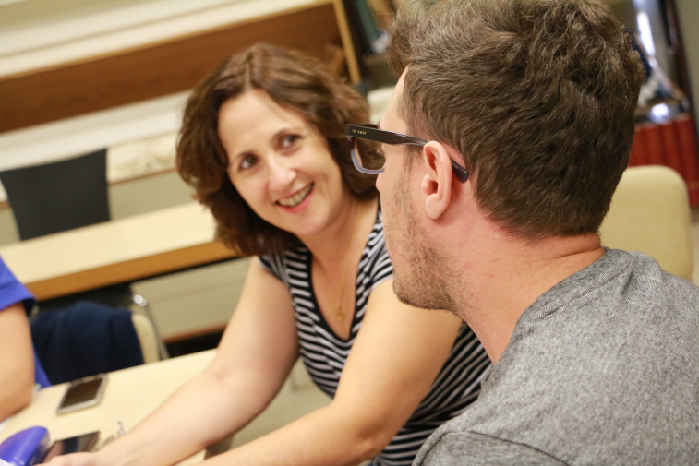
שאלות מעורבות
4. שאלות כניסה לסיטואציה :
שאלות מסוג זה מבקשות מן הלומד להיכנס לסיטואציה כלשהי ולהיות יצירתי.
(חשוב לשמור על "עקרון ההרחקה" ולא לבקש להכניס אותו לסיטואציות מורכבות, אישית או רגשית)
דוגמאות לתחילת סוג השאלה הזה:
לו יכולת לפגוש את... איזו שאלה היית רוצה לשאול אותו על הכרעה דרמטית שעשה, ציין שלושה מרכיבים של ההכרעה ואת שאלתך עליהן.
לו יכולת לערוך ניסוי מדעי חדש, על בסיס ניסוי שלמדת עליו, איזה ניסוי היית רוצה לערוך... התבסס בתשובתך על תוצאות ניסוי אותם למדת בכיתה.

Slide 15
שאלות מעורבות
5. שאלות עולם פנימי :
בשאלות אלו אנו עוסקים בעולמן הפנימי של דמויות (רחוקות או קרובות). העיסוק בסוג עולם זה מעלה אף את עולמו הפנימי של הלומד, הוא צריך לגעת בתכונות אופי, בהכרעות ובדילמות של הדמות המתוארת.
דרך אפשרית לענות על שאלות אלו היא לקשר ולהסיק מתוך עולמו הפנימי של הלומד או מתוך עולמות מוכרים של הסובבים אותו לעולמה של הדמות המתוארת. (התנאי הוא שהנושא לא נלמד בכיתה, ולא ברור לגמרי מן היצירה- כך שהלומד יהיה יצירתי וישליך מניסיונו והבנתו על הדמות, כמו כן, עדיף שהדמות תהיה רלוונטית לחיי הלומד)
דוגמא לניסוח שאלה מסוג זה: עם מה לדעתך התמודד...; מה לדעתך עזר ל... לעשות את ...; אילו התלבטויות ליוו לדעתך את..., אילו תכונות אופי נדרשות בכדי...?

Slide 16
שאלות מעורבות :
6. הבעת עמדה והכרעה אישית :
שאלות מסוג זה הן שאלות חשיבה הדורשות מעורבות. מטרת שאלות אלו היא שהתלמיד יכנס פנימה לתוך הנושא הנלמד, יביע את דעתו ביחס לכתוב ולא יישאר "על הברזלים".
שאלות אלו יכולות להיוותר ברובד הקוגנטיבי, והמטה קוגנטיבי, אך יכולות אף להיות רלוונטיות ואף ליצור מעורבות- במידה והנושא נוגע לחיי הלומד.
דוגמא לניסוח שאלה מסוג זה: כיצד לדעתך יש לנהוג במצב מעין זה? מי לדעתך צודק בדיון זה? ... נמק דבריך תוך הסבר האירוע/ הדיון ושתי השלכות אפשריות שלו.

Slide 17
שאלות רלוונטיות
שאלות שיעסקו בנושאים הקשורים לעולמו האישי של התלמיד לנושאים שהוא מכיר מחייו ומעולמו.
בשאלה זו התלמיד מתבקש לקחת מה שנלמד, לזהות בחייו ובסביבתו היבט דומה, לקשר את הדברים, וניתן אף להרחיב לבקשת יישום (פתרון, הכרעה וכו'). בעקבות סוג שאלות זה ייווצר קישור בין הנלמד למציאות.
דוגמא לניסוח שאלה מסוג זה: מה לדעתך ניתן/ראוי לקחת לחיי היום יום מן התוכן הנלמד... ציין שתי עובדות לפחות והסבר מדוע ראוי לקחתן לחיי היום יום ?

Slide 18
עקרונות מנחים לשאלות חשיבה ועמ"ר
במופעי היבחנות
השאלות צריכות להתבסס על ידע, והניקוד יתבסס על נימוק הגיוני הקשור לתוכן או ידיעות.
השאלות צריכות לגעת בעולמו הפנימי של הלומד ("תוך אישי"), בתפיסת עולמו, בתחושותיו, בעולם הסובב אותו והקשור לחייו (מילים לדוגמא: הזדהות, תחושה, ערכים, מסר, תקופתנו, איך היית מכריע, מה דעתך, מקרה מוכר לך וכדו').
עדיף שהשאלות תהינה מעניינות, מעוררות, קשורות לעולם הלומד- דורשות הכרעה, בחירה, הזדהות וכדומה.
מרכיב הערכים/רלוונטיות/משמעות יזכה בשלב הראשון לניקוד נמוך (על מנת להרגיל את התלמידים לסוג שאלות כזה).
יש לייצר מחוון מדויק ככל הניתן, אך מאפשר מגוון תשובות.

Slide 19
עקרונות מנחים לשאלות חשיבה ועמ"ר
במופעי היבחנות
תהיה גמישות לתשובות יצירתיות.
ניתן לשאול על רגשות, תחושות או ערכים של דמות, מאפיינים של תקופה (תחושות של אנשי התקופה וכדו') ובכך להימנע משאלה ישירה מידי על חיי התלמיד (למשל: כיצד לדעתך חש פלוני בעת האירוע, נמק דבריך על בסיס המאמר שקראת).
יש להבהיר ללומדים ולמלמדים שכל דעה אישית תתקבל במידה שהיא תנומק היטב ותבוסס על עובדות.
יש להיזהר משאלות רגישות העלולות לזמן תפיסות קיצוניות, ולכוון לדילמות מתונות.
כדאי לכתוב את השאלות הללו בשפה המשקפת את הרצון לחשיבה ויצירה (שפה מעט פחות "מבחנית"). כתפיסת המפמ"ר וצוותו ובהתאמה לאופי תחום הדעת.

Slide 20
שאלות עמ"ר, הרחבת התוך אישי בלמידה
(הדהוד)
מטרת שינוי ההערכה הוא אפשור הלמידה
בשפת חווית הלמידה : התבוננות -----התבוננות- ------------הדהוד---- הפנמה
בשפת תפקודי הלומד: קוגנטיבי--------- מטה קוגנטיבי--------- תוך אישי
בשפת השאלה הפוריה שאלת סגורה ----שאלה עשירה/ פתוחה---------שאלה מערערת/טעונה/מחוברת

Slide 21
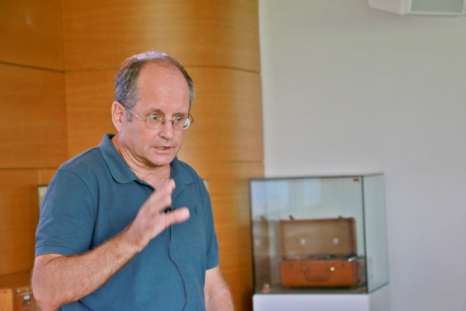
שאלות עמ"ר
בבחינות הבגרות
- "המורה זה לבגרות?!"
- "כן זה לבגרות"
מחוון מורחב למורה להכנת שיעור משמעותי ולהעברתו

Slide 22
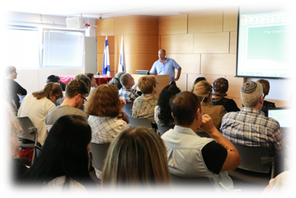
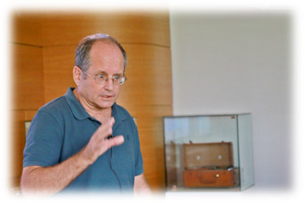
שאלות העמ"ר – שותפים :
א. אגף הבחינות.
ב. אגף א' לחינוך על יסודי.
ג. ד"ר איתי אשר (מ"מ המדען הראשי).
ד. מכון סאלד + ראמ"ה.
ה. אקדמיה- הפרו' ענת זוהר ויורם הרפז
ו. מחוזות- סיוע בתיווך התהליך.

